Slide 1


Slide 2
内容提要
参数多项式曲面
孔斯曲面
Bezier曲面
B样条曲面

Slide 3

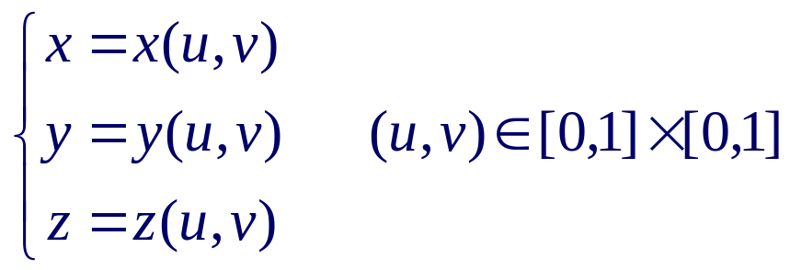

参数多项式曲面(1/5)
曲面的表示形式
  非参数表示
    显式表示
    隐式表示
  参数表示
参数曲线的自然扩展形式
应用：为具有曲面的物体建模

Slide 4
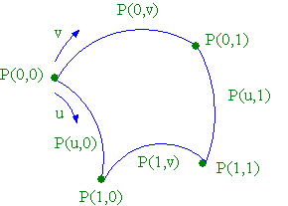

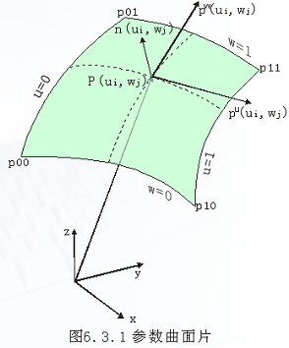
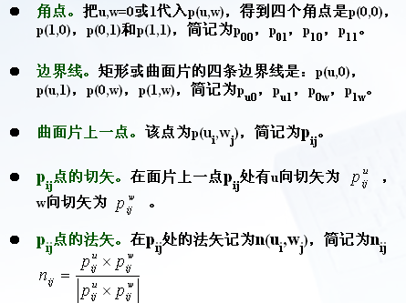
参数多项式曲面(2/5)
一张矩形区域上的参数曲面片
  在一张矩形区域上由曲线边界包围的具有一定连续性的点集面片，用双参数的单值函数表示

Slide 5
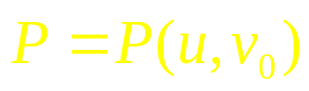
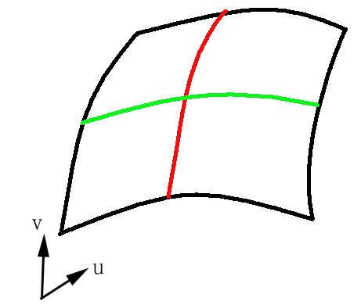
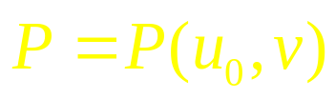
参数多项式曲面(2/5)
等参数曲线
  一个参数固定，一个参数自由变化
  u曲线
  w曲线
w

Slide 6
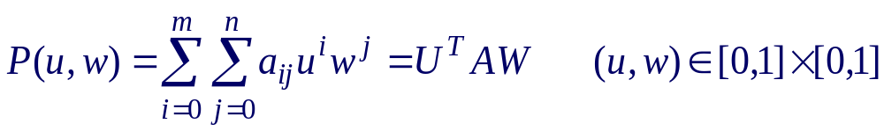
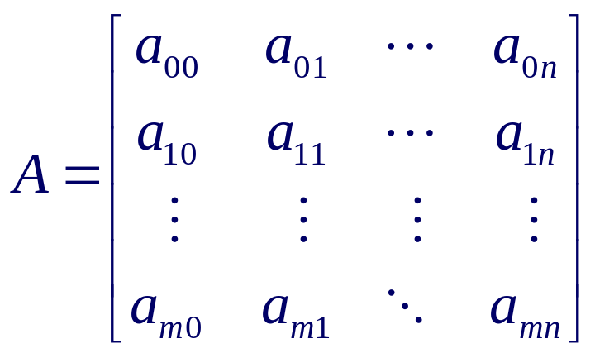
参数多项式曲面(3/5)
参数多项式曲面的定义
  系数矩阵

Slide 7
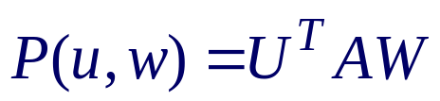
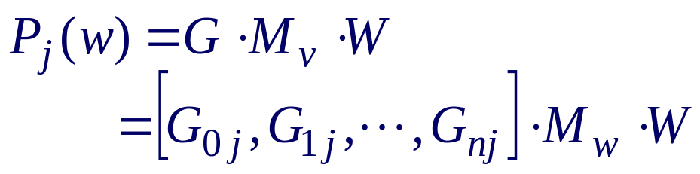

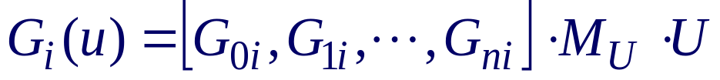

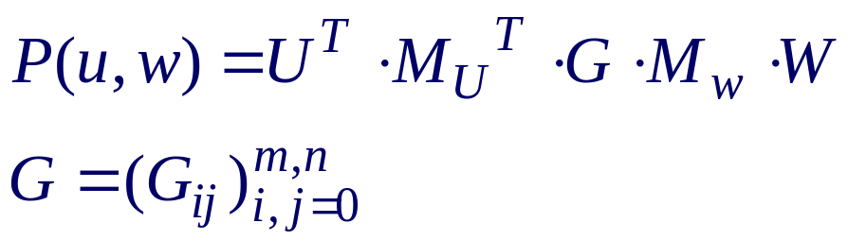
参数多项式曲面(4/5)
矩阵表示

Slide 8
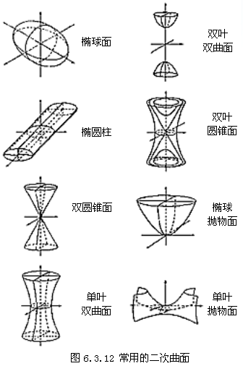
参数多项式曲面(5/5)
常用的二次曲面

Slide 9
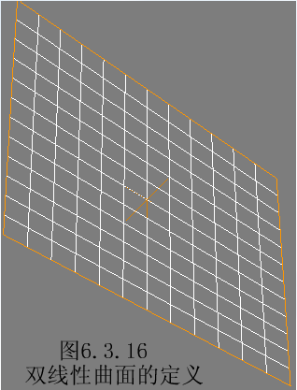
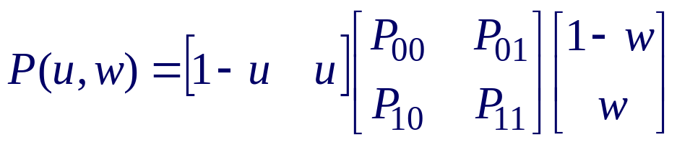
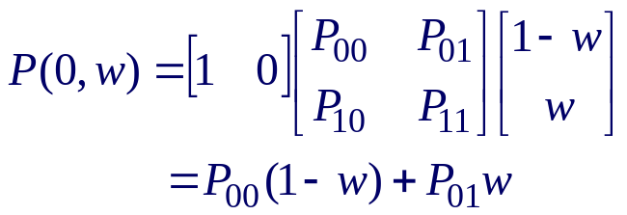
参数多项式曲面(5/5)
双线性曲面
  P(u,w)是u,w的线性函数
  在单位正方形的参数空间内，以其相反的边界进行线性插值而获得的曲面
P₀₀
w=0
P₁₀
u=0
P₀₁
u=1
w=1
四条边界线为直线
P₁₁

Slide 10
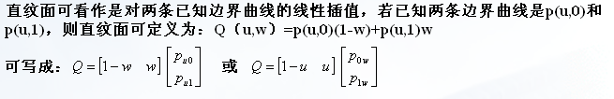
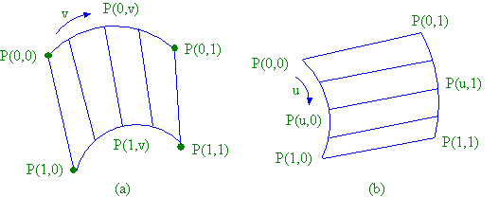
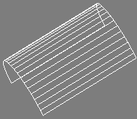
参数多项式曲面(5/5)
单线性曲面——直纹面

Slide 11

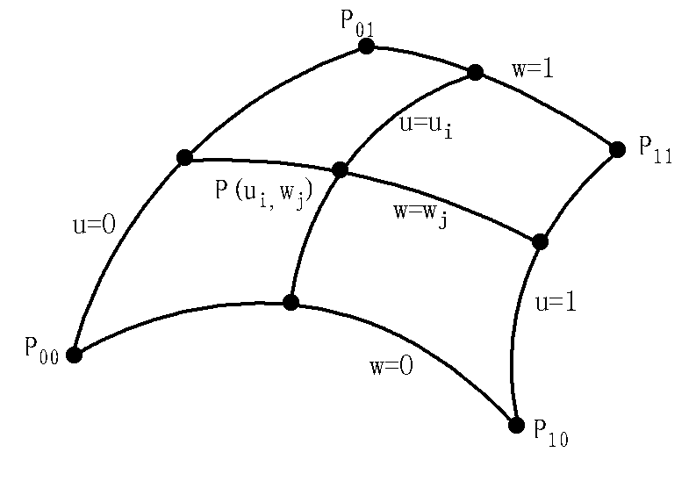

参数多项式曲面(5/5)
双三次参数曲面片
  由两个三次参数变量（u,w）定义的曲面

Slide 12
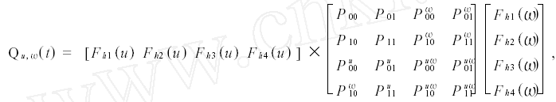

孔斯（Coons）曲面
1964年于MIT提出
使用曲面片角点和角点处的偏导数（角点信息矩阵）来决定曲面。
使用Hermite样条调和函数对角点信息矩阵进行调合生成曲面。
属于双三次曲面片
4个角点位置向量
边界曲线在4个角点处的u向和w向两组切线矢量
角点处的混合偏导，也称角点扭矢量

Slide 13

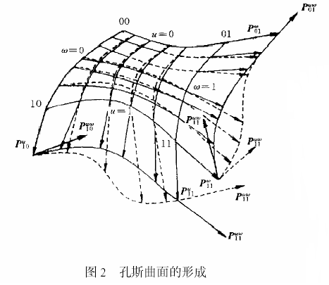
孔斯（Coons）曲面
前三组信息
  完全决定了四条边界曲线的位置和形状
第四组角点扭矢量
  与边界形状没有关系
  但却影响边界曲线上中间各点的切线向量，从而影响整个曲面片形状
角点切矢
角点扭矢

Slide 14
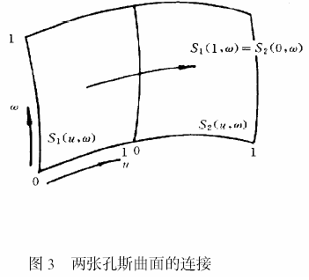
孔斯（Coons）曲面
缺点：
  使用起来不太方便
    必须给定矩阵[C]中的16个向量，才能唯一确定曲面片的位置和形状，而要给定扭矢量是相当困难的
  两个曲面片之间的光滑连接需要两个角点信息矩阵中相应偏导和混合偏导满足一定的条件

Slide 15
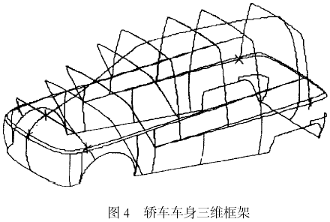
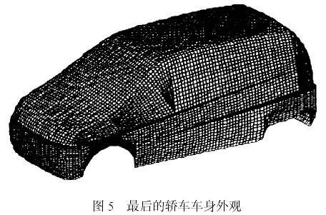
孔斯（Coons）曲面
Coons曲面的形状控制困难，几何造型系统中已较少使用
三次B样条曲线拟合得到的车身框架模型
孔斯曲面生成和拼接得到的车身模型

Slide 16
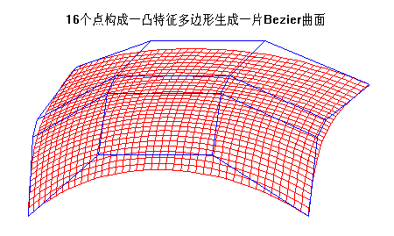
孔斯（Coons）曲面
Coons曲面特点
  “插值边界线”
Bezier曲面特点
  曲面逼近控制网格
Coons和Bezier并列被称为现代计算机辅助几何设计技术的奠基人

Slide 17
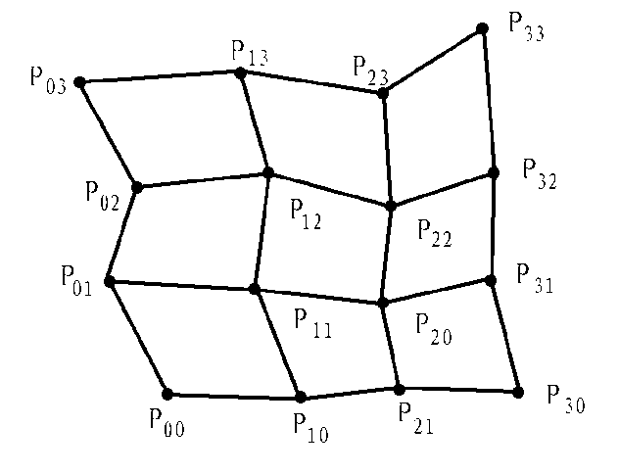
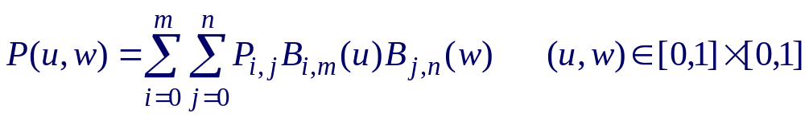

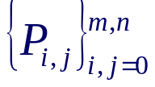
Bezier曲面
Bezier曲面的定义
  Bezier曲线从一个参数t扩展到两个参数(u,v)
  Bernstein基函数
  控制顶点
  控制网格
    特征网格
    控制顶点沿v向和u向
    分别构成m+1和n+1个
    控制多边形共同组成
    曲面的控制网格

Slide 18
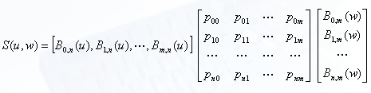
Bezier曲面
矩阵表示
P

Slide 19
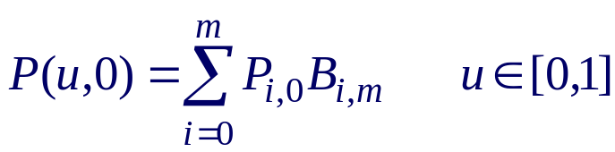
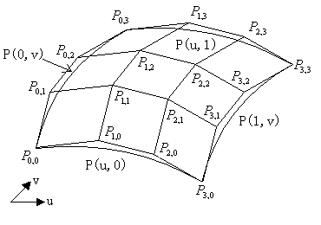
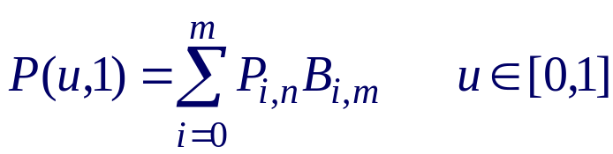
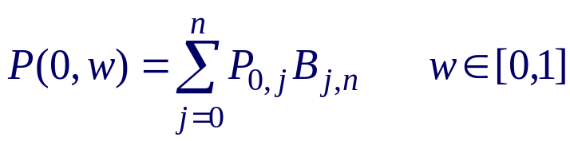
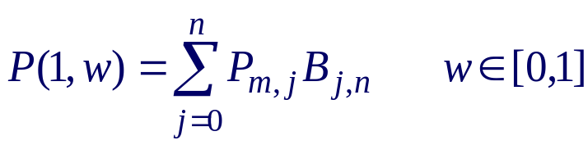
Bezier曲面
Bezier曲面的性质
  边界线

Slide 20




Bezier曲面
  角点位置

Slide 21
Bezier曲面
  角点切平面
  角点法矢量

Slide 22
Bezier曲面
  凸包性
    Bezier曲面包含在其控制顶点的凸包之内
  平面再生性
  仿射不变性
  拟局部性

Slide 23
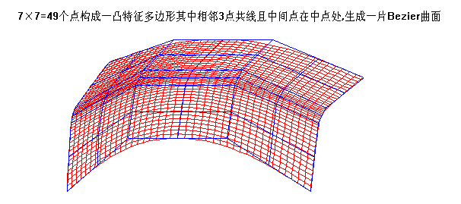
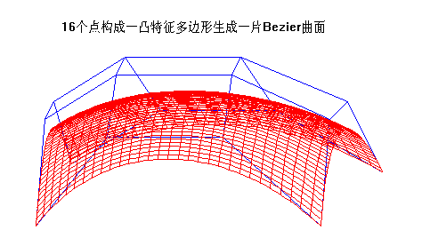
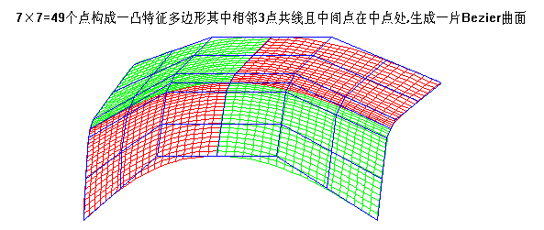
Bezier曲面
四个分曲面构成整个曲面

Slide 24



Bezier曲面
双线性Bezier曲面
双二次Bezier曲面
双三次Bezier曲面

Slide 25
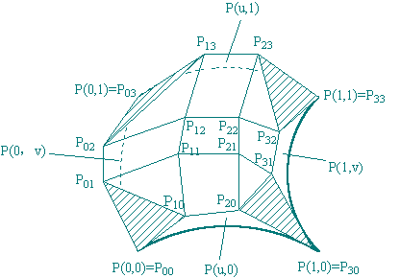


Bezier曲面
双三次Bezier曲面
  给定Pij (i=0,1,2,3；j=0,1,2,3)16个控制点
  双三次Bezier曲面片表示为

Slide 26
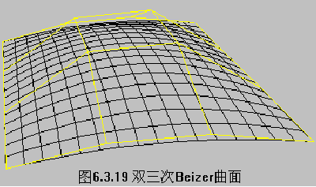

Bezier曲面
双三次Bezier曲面
P(u,w)﹦[B(u)] [P] [B(w)]^{T}
﹦[U] [M_{be}] [P] [M_{be}]^{T} [W]^{T}
[U]= [u³ u² u 1] 参数u的矩阵向量
[W]= [w³ w² w 1]参数w的矩阵向量
三次Bezier系数矩阵

Slide 27




Bezier曲面
双三次Bezier曲面
展成代数形式
=((-u³+3u²-3u+1)P₀₀+(3u³-6u²+3u)P₁₀+(-3u³+3u²)P₂₀+u³P₃₀)( -w³+3w²-3w+1)
+((-u³+3u²-3u+1)P₀₁+(3u³-6u²+3u)P₁₁+(-3u³+3u²)P₂₁+u³P₃₁)( 3w³-6w²+3w)
+((-u³+3u²-3u+1)P₀₂+(3u³-6u²+3u)P₁₂+(-3u³+3u²)P₂₂+u³P₃₂)(-3w³+3w²)
+((-u³+3u²-3u+1)P₀₃+(3u³-6u²+3u)P₁₃+(-3u³+3u²)P₂₃+u³P₃₃)(w³)

Slide 28


Bezier曲面
离散生成算法
  De Casteljau算法
  给定 ，
  计算型值点
v
u

Slide 29
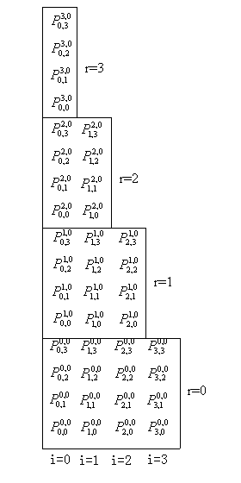
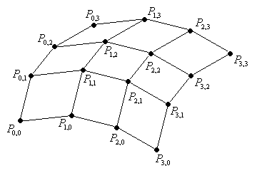
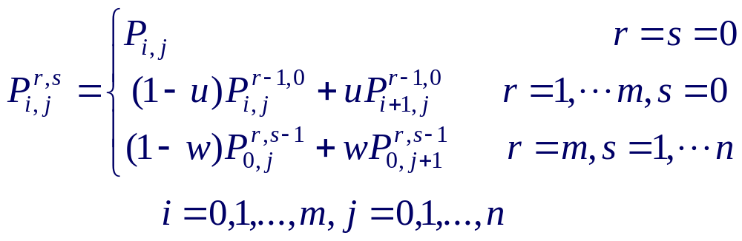


Bezier曲面
  递推计算过程
U
  先以u参数值对控制网格沿u向的n+1个多边形执行曲线的De Casteljau算法
  m级递推后，得到沿w向由n+1个顶点 构成的中间多边形
  再以w参数值对它执行曲线的De Casteljau算法
  n级递推后，得到一个点 ，即所求取面上的点p(u,w)

Slide 30

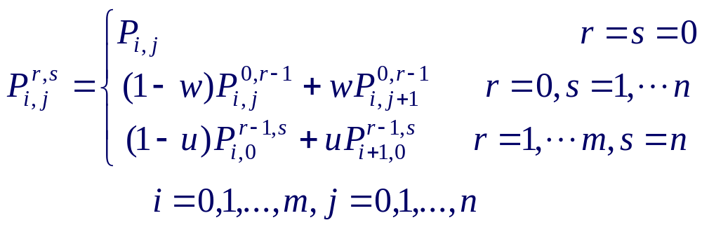
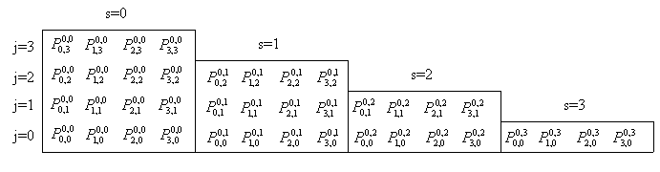
Bezier曲面
  先以w参数值对控制网格沿v向的m+1个多边形执行曲线的De Casteljau算法
  n级递推后，得到沿u向由m+1个顶点
  构成的中间多边形
  以u参数值对它执行曲线的De Casteljau算法
  m级递推后，得到一个点 ，即所求取面上的点p(u,w)
  递推计算过程
w

Slide 31
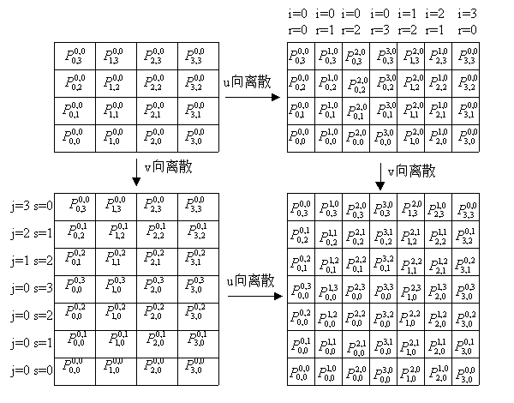
Bezier曲面

Slide 32
Bezier曲面

